Slide 1
Школа Рајак Програмерска радионица
КОНТРОЛА ТОКА ПРОГРАМА
СЕЛЕКЦИЈЕ И ПЕТЉЕ
Предавач: Себастиан Новак Техничка подршка: Илија Рајак, Ким Новак
www.rajak.rs

Slide 2
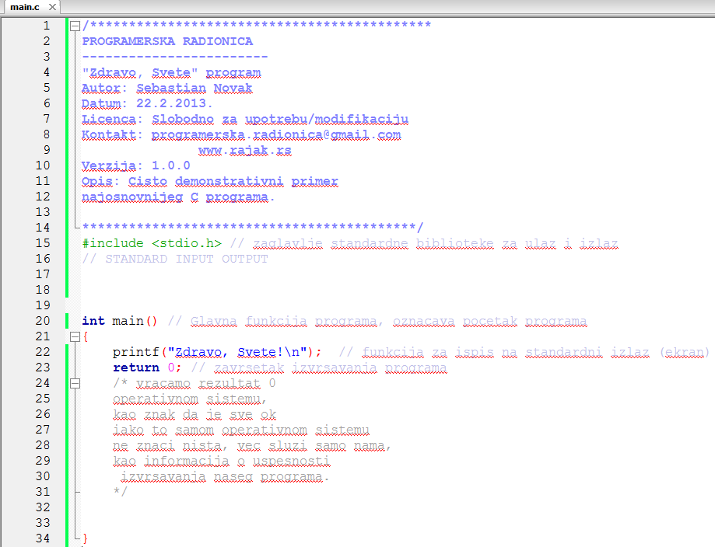
Структура кода „здраво, свете“програма

Slide 3
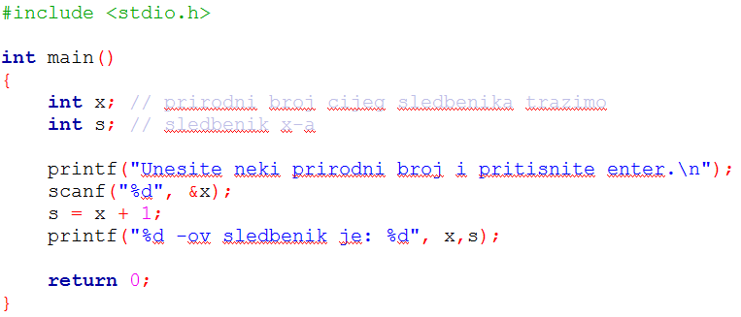
Програм за налажење следбеника неког природног броја
Алгоритам: Код:
ПОЧЕТАК
Целобројни Х
Целобројни S
Х
S = X +1
S
КРАЈ

Slide 4
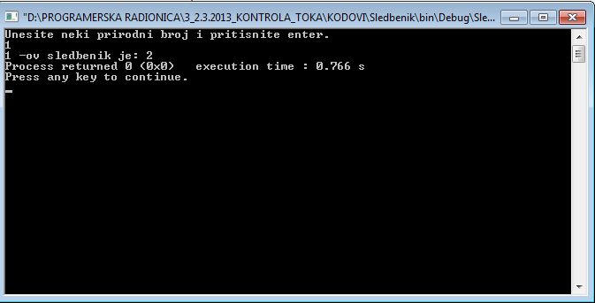
Програм за налажење следбеника неког природног броја

Slide 5
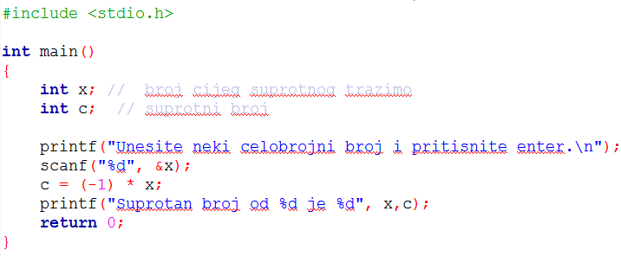
Програм за налажење супротног целог броја
Алгоритам: Код:
ПОЧЕТАК
Целобројни Х
Целобројни С
Х
C = (-1)*X
С
КРАЈ

Slide 6
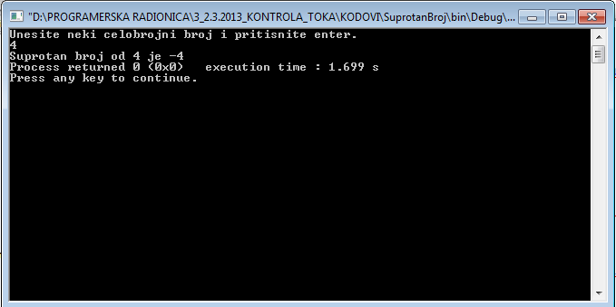
Програм за налажење супротног целог броја

Slide 7
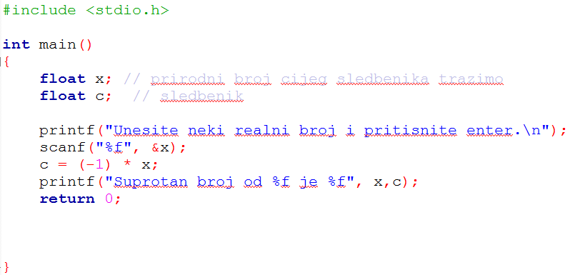
Програм за налажење супротног реалног броја?
Алгоритам: Код:
ПОЧЕТАК
Реални Х
Реални С
Х
C = (-1)*X
С
КРАЈ

Slide 8
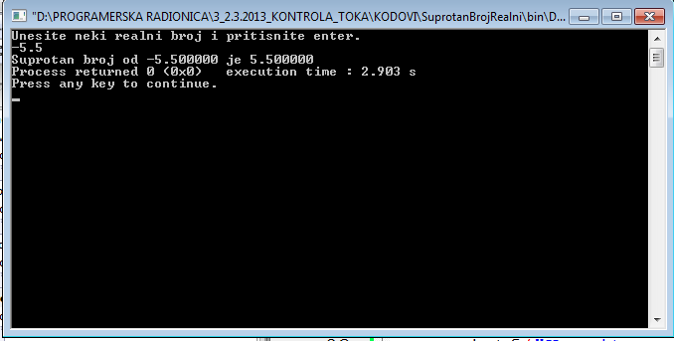
Програм за налажење супротног реалног броја

Slide 9
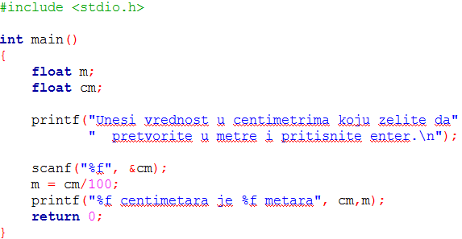
Програм за претварање центиметре у метре
Алгоритам: Код:
ПОЧЕТАК
Реални m
Реални cm
cm
m=cm/100
m
КРАЈ

Slide 10
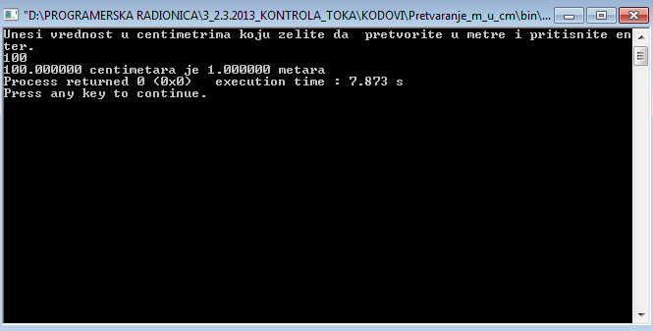
Програм за претварање центиметре у метре

Slide 11
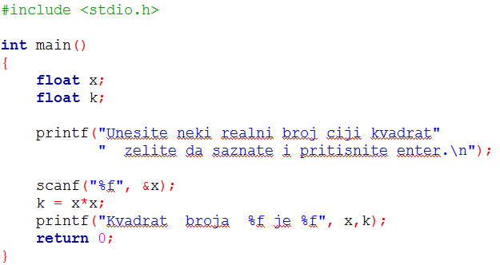
Програм за налажење квадрата неког броја?
Квадрат је други степен неког броја или израза. Добија се тако што помножимо број са самим собом. Алгоритам: Код:
ПОЧЕТАК
Реални Х
Реални K
Х
K = X*X
K
КРАЈ

Slide 12
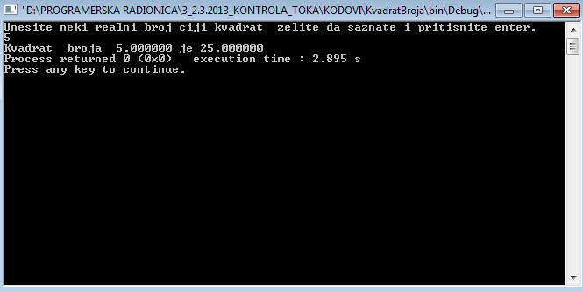
Програм за налажење квадрата неког броја

Slide 13
Контрола тока програма
Као и у алгоритмима, постављамо исказе и постављамо путање за наставак у зависности од тачности изказа.
Исказ је реченица којом се нешто тврди или пориче и која за разлику од других смислених реченица једина има истинитосну вредност као своје примарно својство.

Slide 14
Контрола тока програма
if - else
ТАЧНО
НЕТАЧНО
неки исказ
Неке операције, можда потпуно различите, можда сличне, можда чак и исте (бесмислено)
Неке операције, можда потпуно различите, можда сличне, можда чак и исте (бесмислено)

Slide 15
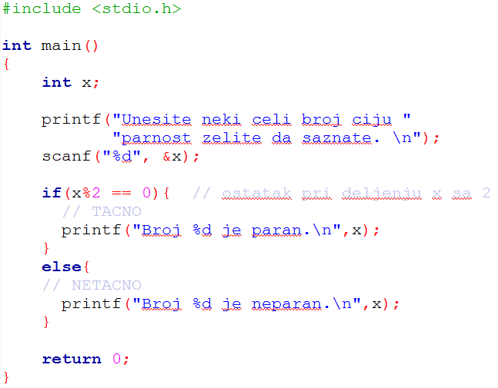
Испитивање парности унетог целог броја
Број је паран ако је дељив са 2.
Дељив је са 2 ако му је остатак при дељењу са два једнак нули.
ПОЧЕТАК
Целобројни Х
Х
ТАЧНО
Х%2==0
НЕТАЧНО
„Х је паран“
„Х је непаран“
КРАЈ

Slide 16
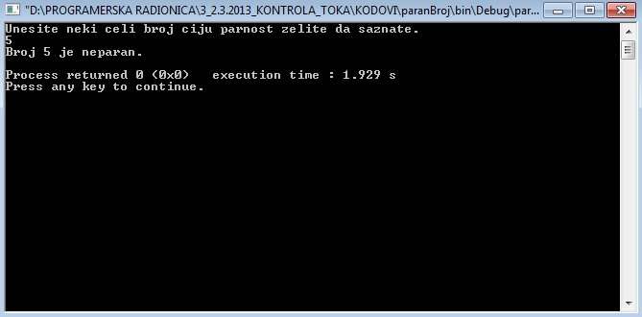
Испитивање парности унетог целог броја

Slide 17
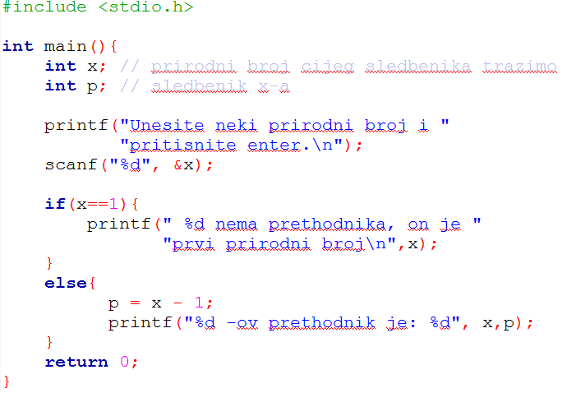
Програм за налажење претходника неког природног броја?
Алгоритам: Код:
ПОЧЕТАК
Целобројни Х
Целобројни P
Х
X==1
“X нема претходника, Х је први природни број“
P = X -1
P
КРАЈ

Slide 18
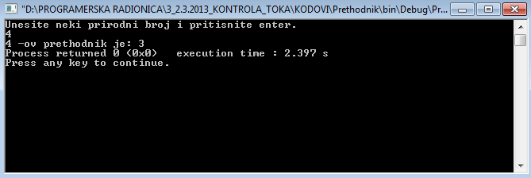
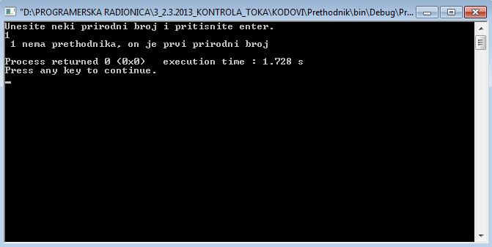
Програм за налажење претходника неког природног броја

Slide 19
Контрола тока програма
if - else if - else
Низ посебних исказа, али се од свих бира први тачан или ако нема ниједног тачног се иде на else.
исказ1
нетачан
исказ2
нетачан
тачан
тачан
радња1
радња2

Slide 20
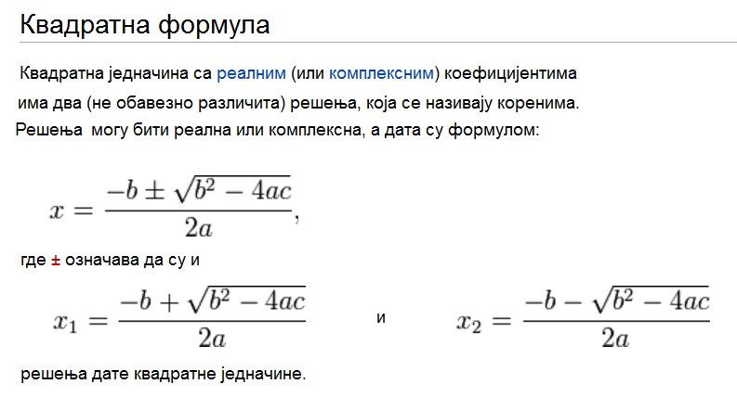
Испис природе решења квадратне једначине на основу дискриминанте

Slide 21
Дискриминанта
$D=b^{2}$-4∙a∙c
За D>0 , једначина има 2 различита реална решења
За D=0, једначина има 2 иста реална решења
За D<0, једначина има само комплексна решења

Slide 22
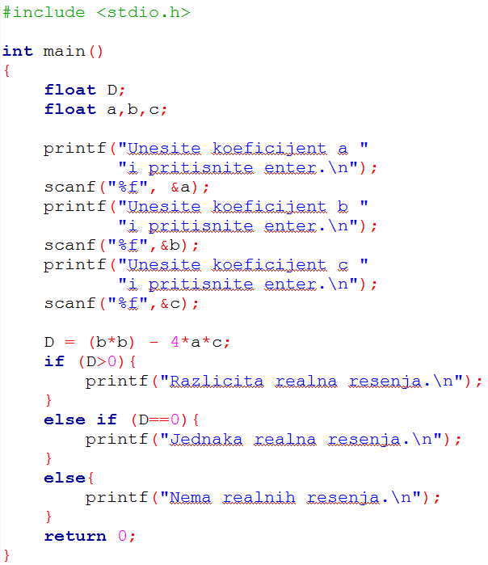
Испис природе решења квадратне једначине на основу дискриминанте
ПОЧЕТАК
Реални а, b, c, D
a, b, c
D=(b*b) – 4*a*c
D>0
Т
D==0
Т
Т
Т
“Различита реална решења“
“Једнака реална решења“
“Нема реалних решења“
КРАЈ

Slide 23
Испис природе решења квадратне једначине на основу дискриминанте

Slide 24
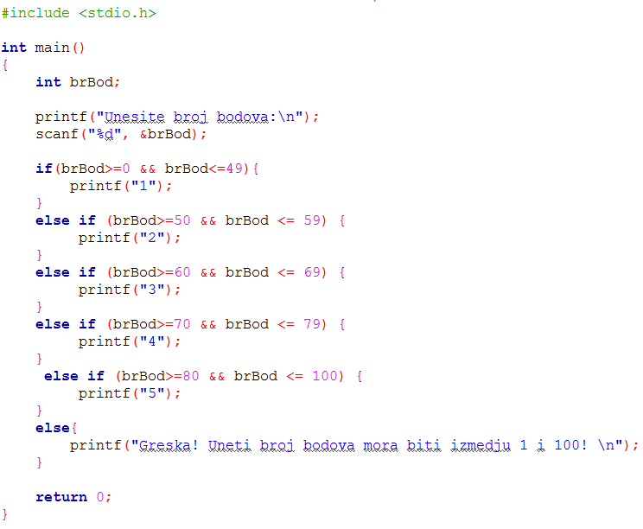
ПОЧЕТАК
brBod
brBod>= 0 && brBod<=49
Т
brBod>=50&& brBod<=59
brBod>= 60 && brBod<=69
brBod>= 70 && brBod<=79
Т
Т
Т
Т
brBod>=80&& brBod<=100
Т
Т
Т
Т
“Лош унос! Бодови морају бити између 0 и 100“
Т
“1”
“2”
“3”
“4”
“5”
КРАЈ

Slide 25
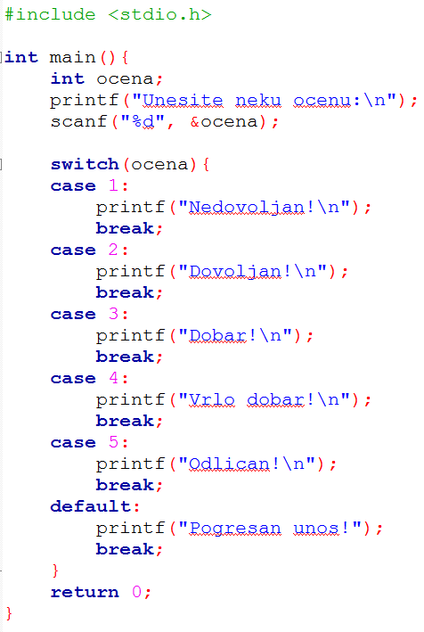
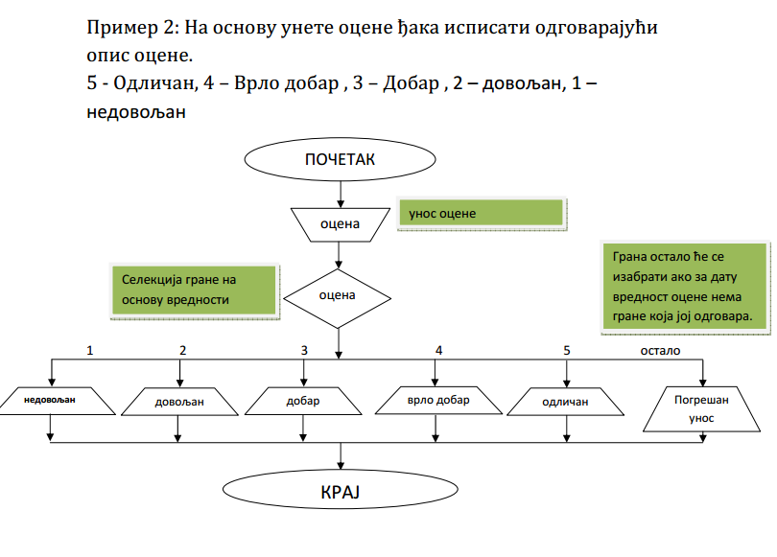
Контрола тока програма
switch
Гранање на основу целобројне вредности.
Унапред познате вредности променљиве на основу које се грана ток.

Slide 26
Контрола тока програма
switch

Slide 27
Петље
Омогућавају понављање одређених наредби или блокова наредби више пута.
Смишљамо исказ, односно логичке услове на основу којих се одлучује да ли се петља треба поновити.
Т
исказ
неке наредбе
Т
неке наредбе
неке наредбе
исказ
Т
неке наредбе
Т

Slide 28
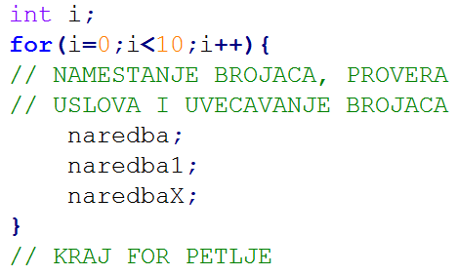
for (унапред познат број итерација)
Уводи се бројач за бројање пролазака кроз петљу. Пролази се док бројач не дође до жељеног броја пролаза.
Након сваког пролаза кроз петљу се увећава бројач и проверава тачност услова.
бројач=0
Т
бројач<10
Т
неке наредбе
бројач=бројач+1
неке наредбе

Slide 29
ИСПИС 10 ПУТА ЗДРАВО
ПОЧЕТАК
Целобројни бројач=0
Т
бројач<10
Т
“Здраво“
бројач=бројач+1

Slide 30
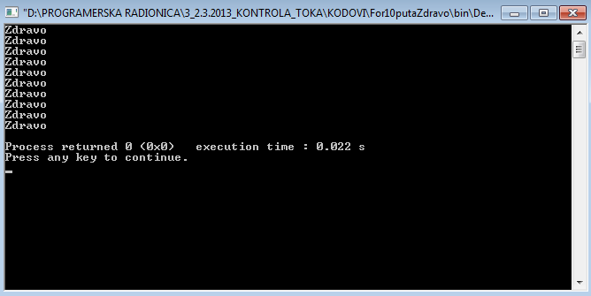
ИСПИС 10 ПУТА ЗДРАВО

Slide 31
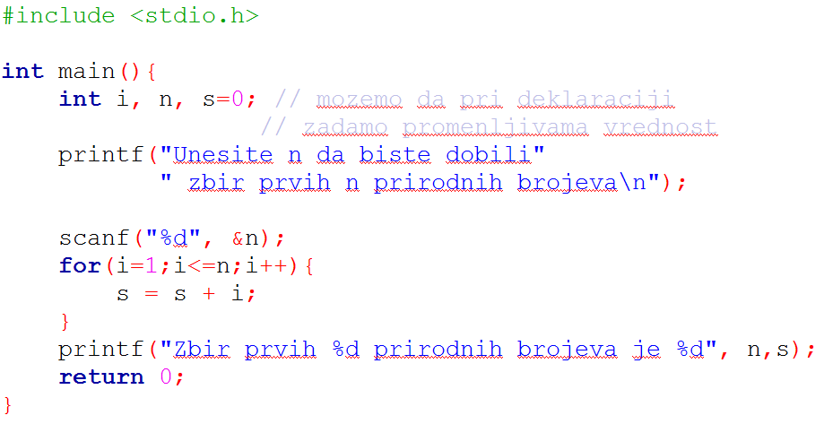
збир првих н целих бројева
ПОЧЕТАК
Целобројни бројач Целобројни z=0 Целобројни n
n
бројач=1
Т
бројач<=10
Т
“Здраво“
бројач=бројач+1
КРАЈ

Slide 32
збир првих н целих бројева

Slide 33
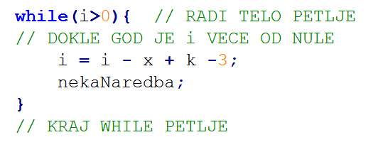
while (непознат број итерација)
Поставља се услов, на основу код се одлучује да да ли треба уопште извршити петљу и ако треба, колико пута. Може да се деси да се ниједном не изврши или да се бесконачно пута извршава.
У телу петље би на неки начин требало утицати на променљиве на основу којих се испитује тачност услова.
Т
услов
Т
неке наредбе
неке наредбе које утичу на услов

Slide 34
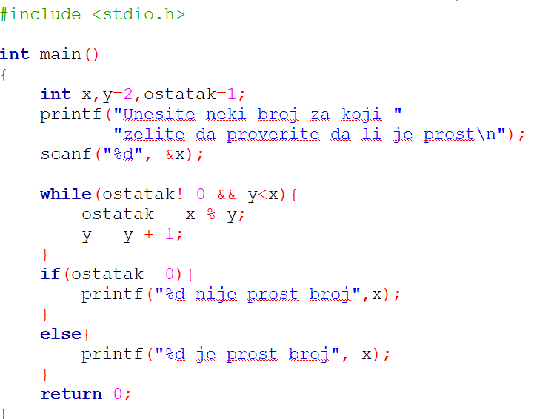
Испитивање да ли је неки број Х прост
ПОЧЕТАК
Целобројни Х Целобројни Y=2
Целобројни ostatak=1
X
Т
ostatak!= 0 && Y<X
Т
Y=Y+1
ostatak==0
ostatak=X%Y
„X je прост.“
„X ниje прост.“
КРАЈ

Slide 35
Испитивање да ли је неки број Х прост

Slide 36
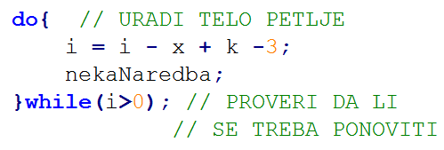
do while
Најпре се тело петље изврши, па се провери тачност исказа односно услова, на основу ког се одлучује да ли ће се петља још извршавати.
УВЕК ЋЕ СЕ ИЗВРШИТИ БАР ЈЕДНОМ.
неке наредбе
неке наредбе које утичу на услов
Т
услов
Т

Slide 37
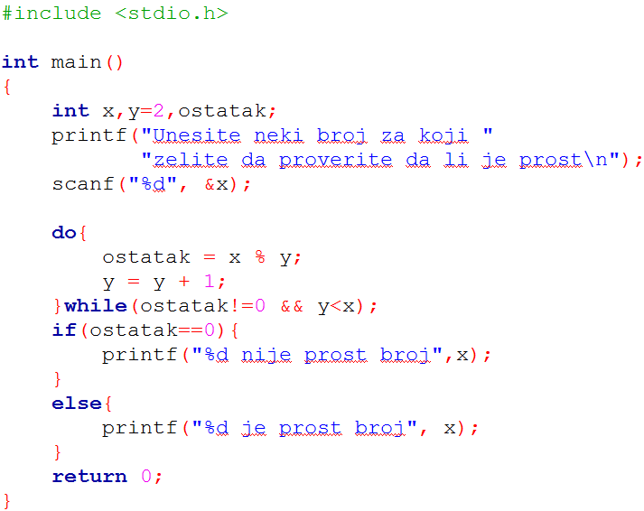
Испитивање да ли је неки број Х прост
ПОЧЕТАК
Целобројни Х Целобројни Y=2
Целобројни ostatak
X
ostatak=X%Y
Y=Y+1
Т
ostatak!= 0 && Y<X
Т
ostatak==0
„X je прост.“
„X ниje прост.“
КРАЈ

Slide 38
Испитивање да ли је неки број Х прост

